Slide 1
基于Mono for android移动开发
2013.7
移动&电商部 黄立敬

Slide 2
主要内容
1
Mono for android介绍
2
如何安装使用
Android开发基础
3
MonoDroid项目实例分析
4
5
开发技巧

Slide 3
Mono for android？
+
Mono诞生于2001年，创始人是全球开源世界排名第5的墨西哥传奇程序员米格尔·德伊卡萨（ Miguel de Icaza ）和他的朋友。
Mono最开始的团队Ximian被Novell收购，所以Mono项目一直是由Novell赞助。
2011年Novell被收购，Mono的团队濒临被解散，Mono处于非常危险的境地。这时候，拥有大将风范的Miguel de Icaza领导团队自立门户，创办了Xamarin（http://www.xamarin.com/）公司，并担任CTO。

Slide 4
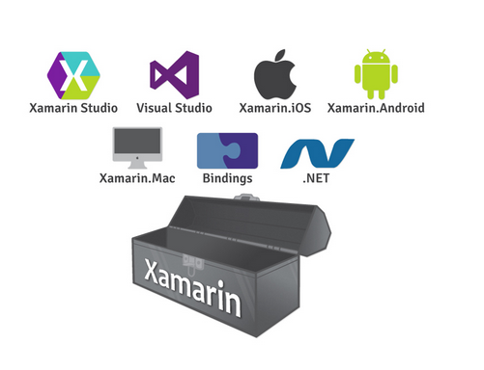
Mono项目将使开发者使用C＃写的.NET应用程序，能在任何Mono支持的平台上运行, 包括Linux、 Unix、FreeBSD和Windows。Mono项目将使大家能开发出各种跨平台的应用程序, 并能极大提高开源领域的开发效率。
MonoTouch、MonoDroid => Xamarin

Slide 5
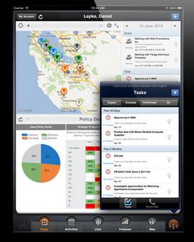
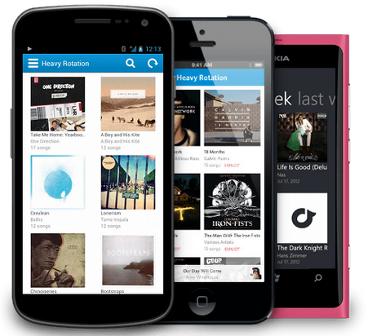
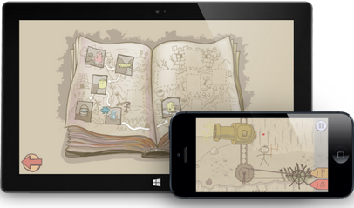
成功案例

Slide 6
主要内容
1
Mono for android介绍
2
如何安装使用
Android开发基础
3
MonoDroid项目实例分析
4
5
开发技巧

Slide 7
方法一
gtk-sharp
Mono-gtksharp
mono-android-4.2.6
Android sdk
MonoDevelop

Slide 8
方法二
Android sdk

Slide 9
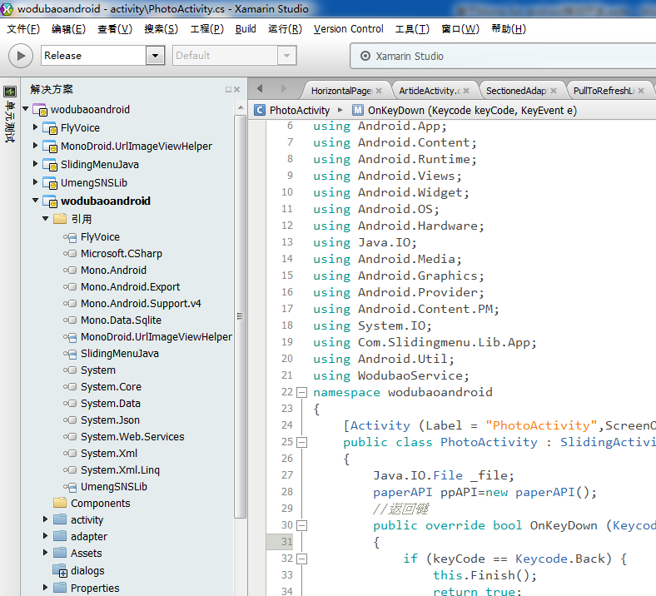
使用方法
另一个VS

Slide 10
主要内容
1
Mono for android介绍
2
如何安装使用
Android开发基础
3
MonoDroid项目实例分析
4
5
开发技巧

Slide 11
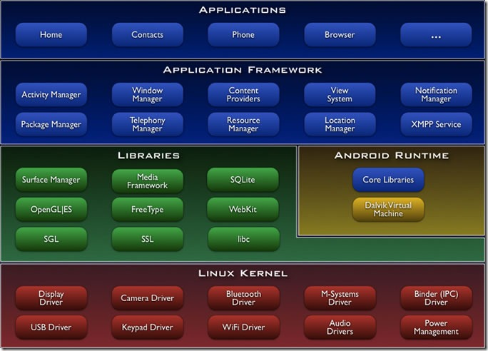
基本程序框架

Slide 12
基本框架—应用层
应用是用Java语言编写的运行在虚拟机上的程序，即图中最上层的蓝色部分，如图所示。
Google最开始时就在Android系统中捆绑了一些核心应用，比如e-mail客户端、SMS短消息程序、日历、地图、浏览器、联系人管理程序等等。

Slide 13
基本框架—应用框架层
应用程序框架层是我们从事Android开发的基础，很多核心应用程序也是通过这一层来实现其核心功能的，该层简化了组件的重用，开发人员可以直接使用其提 供的组件来进行快速的应用程序开发，也可以通过继承而实现个性化的拓展。

Slide 14
基本框架—系统运行库层
系统库是应用程序框架的支撑，是连接应用程序框架层与Linux内核层的重要纽带。
Android应用程序时采用Java语言编写，程序在Android运行时中执行，其运行时分为核心库和Dalvik虚拟机两部分。

Slide 15
基本框架—Linux内核层
Android是基于Linux2.6内核，其核心系统服务如安全性、内存管理、进程管理、网路协议以及驱动模型都依赖于Linux内核。

Slide 16
Andorid-应用程序基础
Android应用程序是用Java编程语言写的。编译后的Java代码——包括应用程序要求的任何数据和资源文件，通过aapt(Android Asset Packaging Tool)工具捆绑成一个Android包，归档文件以.apk为后缀。
应用程序运行在自己的Linux进程
Android APP
自己独立的Java虚拟机（VM）
分配一个唯一的Linux用户的ID
程序代码独立于其他所有应用程序的代码运行

Slide 17
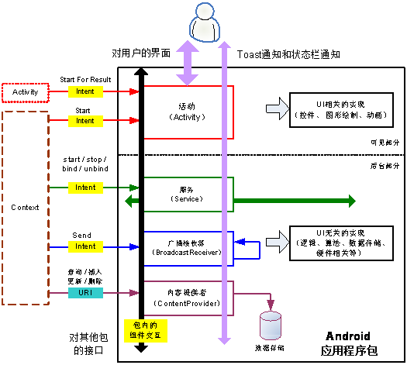
Andorid-应用程序组件

Slide 18
主要内容
1
Mono for android介绍
2
如何安装使用
Android开发基础
3
MonoDroid项目实例分析
4
5
开发技巧

Slide 19
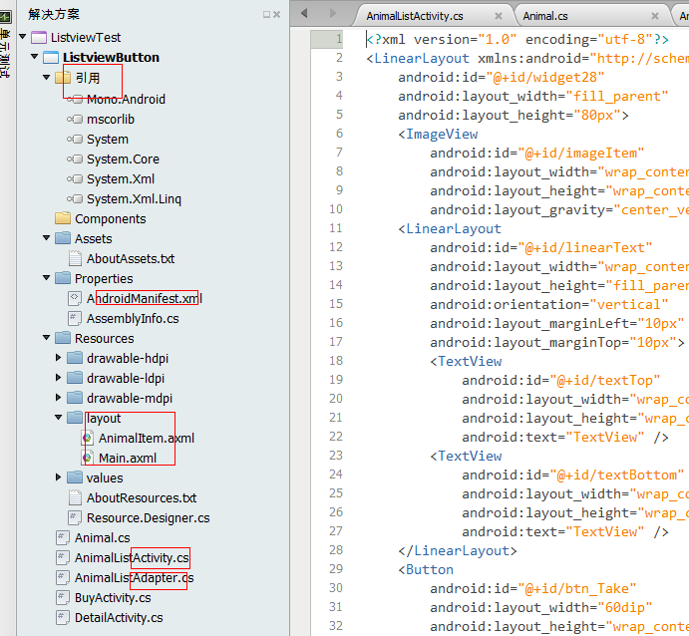
MonoDorid-项目结构

Slide 20
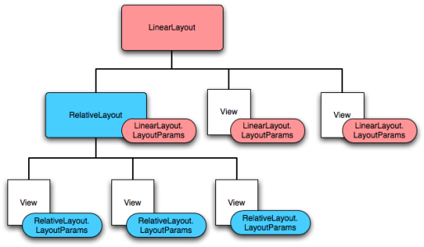
MonoDorid-UI五种布局
五种布局方式，分别是：FrameLayout(框架布局),LinearLayout (线性布局),AbsoluteLayout(绝对布局),RelativeLayout(相对布局),TableLayout(表格布局)。

Slide 21
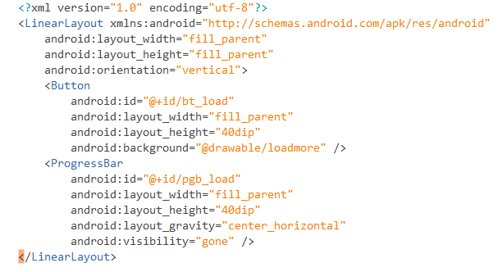
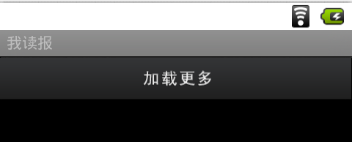
MonoDorid-UI布局例子
所见即所得，本质就是xml文件

Slide 22
MonoDorid-常用控件
Spinner
Clock
TextView
Button
EditText
Image
WebView
CheckBox
RadioButton
菜单

Slide 23
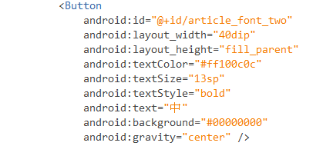
MonoDorid-Button例子
总结：
1、C#代码和写普通.NET程序一致
2、支持C#4.0几乎所有语法，比如动态语言、labada、LINQ等等

Slide 24
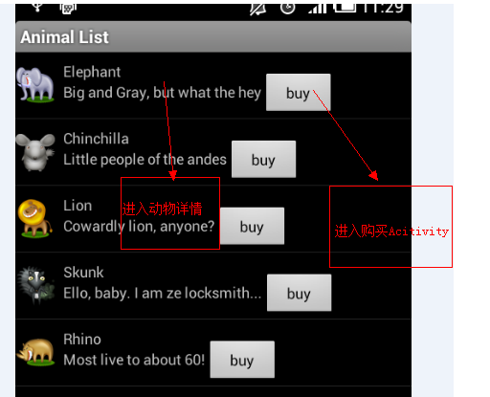
MonoDorid-核心之ListView使用
我要实现的效果是：
1、ListView的每一行里添加button按钮
2、点击ListView的行进入该行详情
3、点击行上面的按钮，则进入其他相关操作，比如购买、订阅

Slide 25
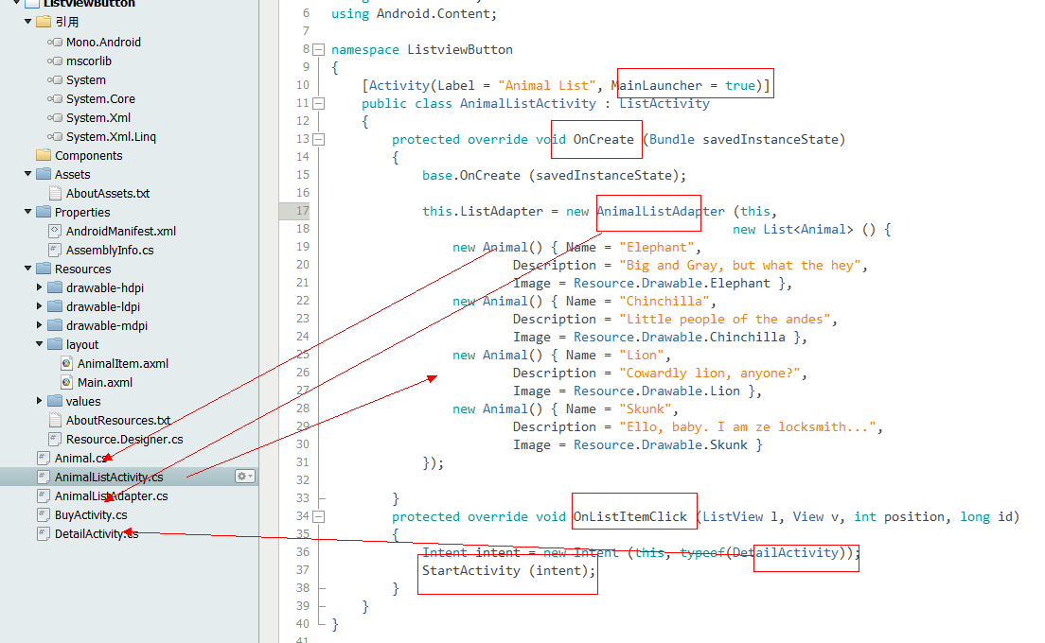
MonoDorid-ListActivity代码

Slide 26
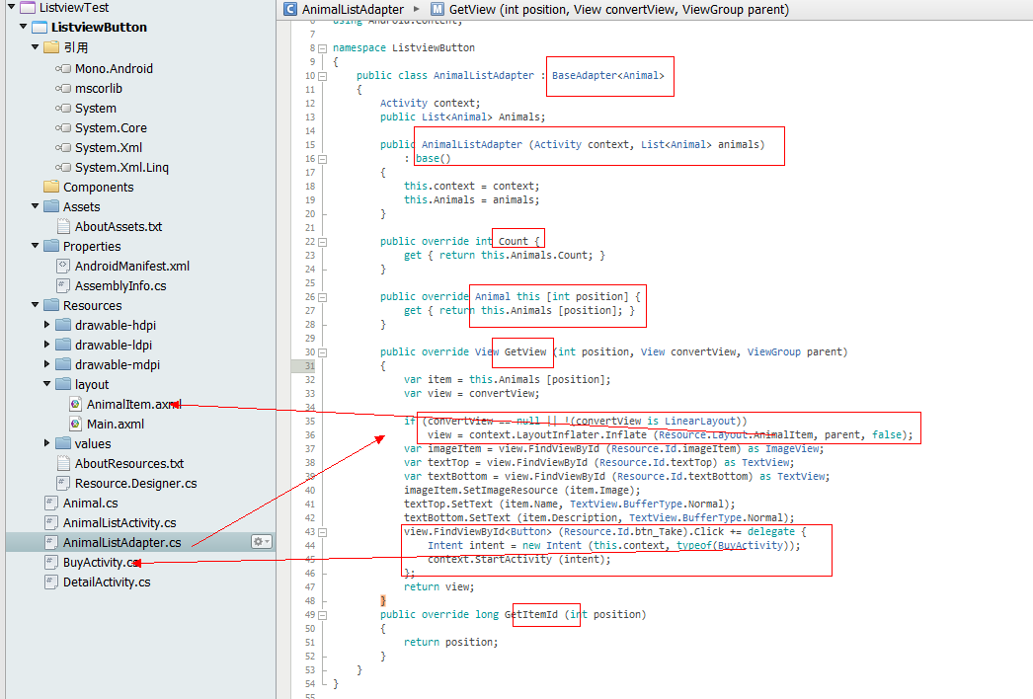
MonoDorid-Adapter代码

Slide 27
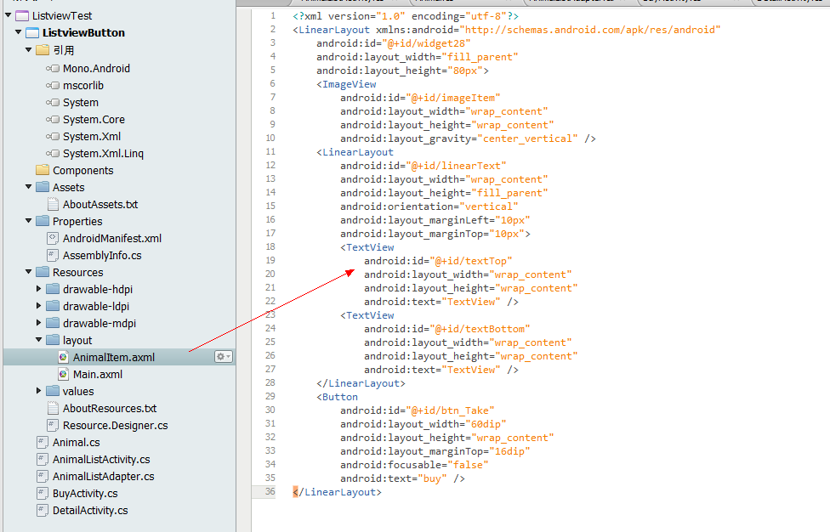
MonoDorid-UI代码

Slide 28
MonoDorid-调用关系
调用相应数据适配器
Adapter
Activity
渲染
提供数据
UI
数据接口

Slide 29
MonoDorid-复用ListView的item
1、如果不复用item，可以实现上面的效果，但是如果加载的数据流超过50左右直接会导致卡死；所以数据比较多必须得复用；建议大于10都要复用。
2、如果要复用item，需要注意如何给button添加事件。方法：只能在item的view被创建的第一次的时候给item加click事件，否则会有n+1次click事件。
if (convertView == null || !(convertView is TableLayout)) { view = context.LayoutInflater.Inflate(Resource.Layout.SubListItems, parent, false); //订阅按钮 var Iv_sub=view.FindViewById<ImageView>(Resource.Id.Iv_Sub); Iv_sub.Tag=position; Iv_sub.Click += delegate { int pos=Convert.ToInt32(Iv_sub.Tag);
}
}
这里还需要用到一个技巧Iv_sub.Tag=position
和 int pos=Convert.ToInt32(Iv_sub.Tag)
这两段代码是相呼应的，即用控件的Tag保持position，然后用到的时候再取。

Slide 30
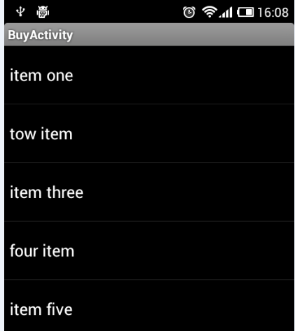
MonoDorid-简单ListView

Slide 31
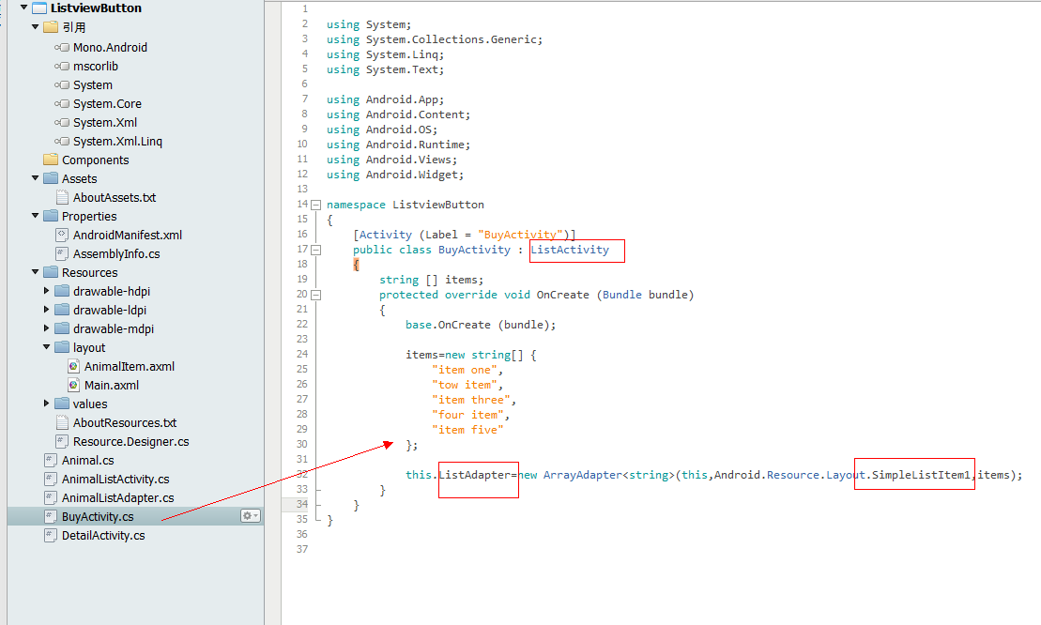
MonoDorid-简单列表

Slide 32
MonoDorid-更多案例
访问SQLite数据库
MonoDroid支持的方法
调用摄像头拍照录像
获取地理位置
访问网络(C#方法通用)
获取硬件设备信息

Slide 33
主要内容
1
Mono for android介绍
2
如何安装使用
Android开发基础
3
MonoDroid项目实例分析
4
5
开发技巧

Slide 34
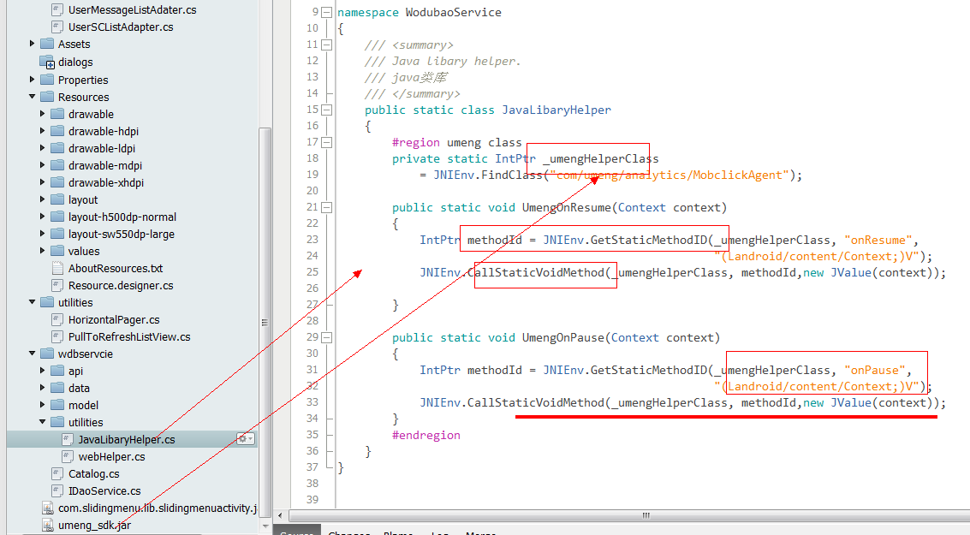
开发技巧-引用jar包之方法一
直接在app项目引入jar包，通过桥接语言调用。实际项目中这种方式用得很少，但强烈建议每一个C#程序员都尝试一次，因为他会让你对编程语言有更深一层次的理解。

Slide 35
开发技巧-引用jar包之方法二
step1：mono for android的解决方案中，创建新的工程，选择Android下的“Android Java Bindings Library”;
step2：在新创建的项目中有一个文件夹”Jars”，在这个文件夹中添加自己需要引用的jar包；
step3：将新添加的Jar包的Build action设置为EmbeddedJar;
step4：编译新增的工程，如果没有出问题，那么恭喜你可以调用这个jar包了，在这一步可能会出现错误，后面我会详细介绍。其实在这一步中mono完成了一项工作：将jar包的代码进行了转换，编程c#代码，非常强大。
step5：在项目中引用上面编译好的工程，然后就可以直接引入名称空间，并且可以使用C#一样的语法对jar包里面的所有方法、属性进行调用。比如：
Com.Umeng.Socialize.Controller.UMServiceFactory.ShareTo(this,meta,”分享自最大的数字报刊平台“我读报”）”,photo);

Slide 36
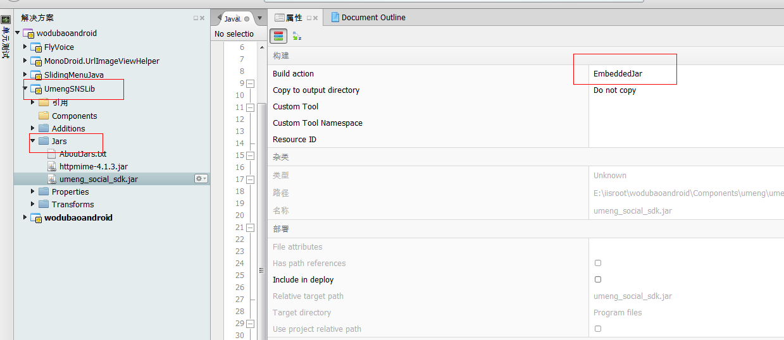
开发技巧-引用jar包之方法二

Slide 37
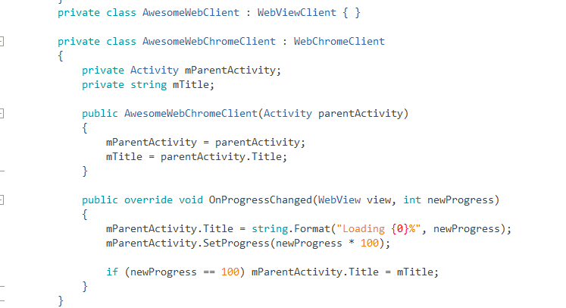
开发技巧-WebView
不影响体验和性能的情况下，能用WebView尽量使用WebView，特别显示网络页面，尽量使用HTML5
WebView newsWebView = FindViewById<WebView>(Resource.Id.newsWebView); newsWebView.Settings.JavaScriptEnabled = true; newsWebView.Settings.SetSupportZoom(true); newsWebView.Settings.BuiltInZoomControls = true; newsWebView.Settings.LoadWithOverviewMode = true; //Load 100% zoomed out newsWebView.ScrollBarStyle = ScrollbarStyles.OutsideOverlay; newsWebView.ScrollbarFadingEnabled = true; newsWebView.VerticalScrollBarEnabled = true; newsWebView.HorizontalScrollBarEnabled = true; newsWebView.SetWebViewClient(new AwesomeWebClient()); newsWebView.SetWebChromeClient(new AwesomeWebChromeClient(this));

Slide 38
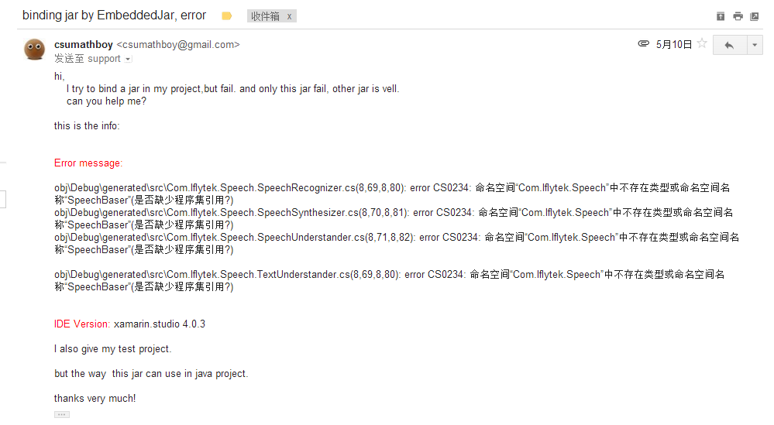
开发技巧-最后一招Email

Slide 39
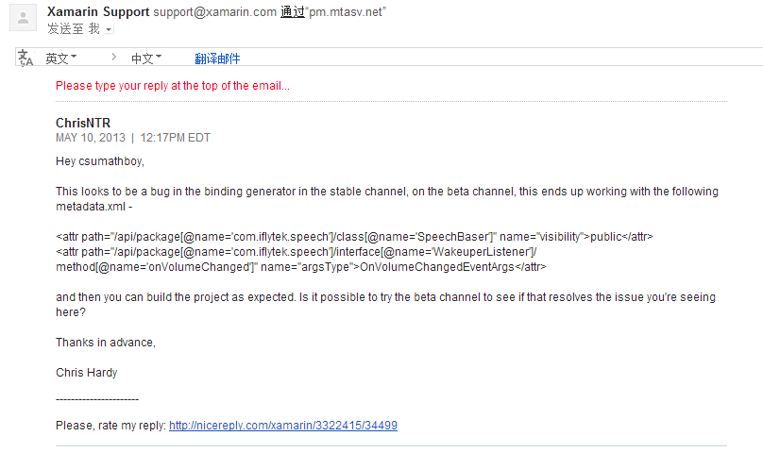
总结：
不要害羞，写邮件给他们，他们能看懂的！

Slide 40
The End
Thanks for Listening!

